Slide 1


Monitorização de uma colmeia

Slide 2
Lista de conteúdos
Pessoas envolvidas
O projeto
Vantagens
Equipamento utilizado
Possibilidades
Utilização de LoRa WAN e MQTT
Utilização de MQTT
Solução Local
Gráficos (Protótipo)
Previsões Futuras

Slide 3
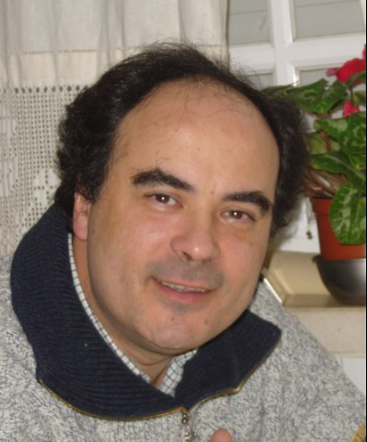



Pessoas envolvidas
Professor Orientador do Projeto
Aluno -Desenvolvedor de Software/Hardware
Aluno – Designer Publicidade / Marketing
Desenvolvedor de Software, Database, Web-Page.

Slide 4
O projeto
Monitorização das seguintes variáveis
Temperatura
Humidade
Peso
(Som)
(Localização)
(Roubo)
Recolha de dados
Data
Processing
Visualização de
dados

Slide 5
Vantagens
Mais eficiência na produção de mel
Redução de custos associados a deslocações.
Redução do tempo despendido na verificação constante da colmeia
Analise constante e em “Real time” da colmeia
Peso
Temperatura
Humidade
Som*
Contagem de abelhas*
Agendamento de tarefas a realizar na colmeia*
Manutenções
Verificação presencial do estado da colmeia
Troca de abelhas rainha por exemplo
Conhecer e/ou prever o momento mais acertado à recolha de matéria prima*

Slide 6
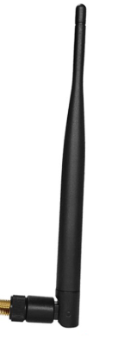
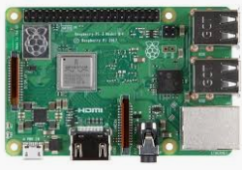
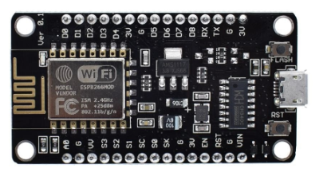
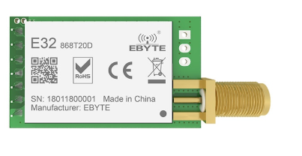
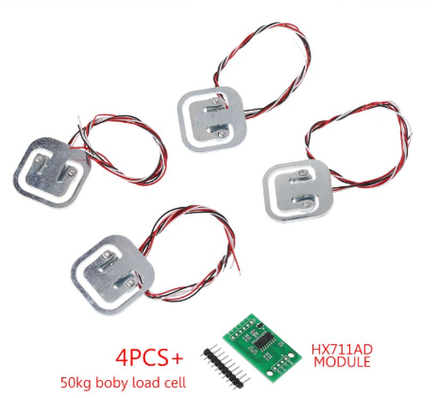
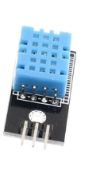
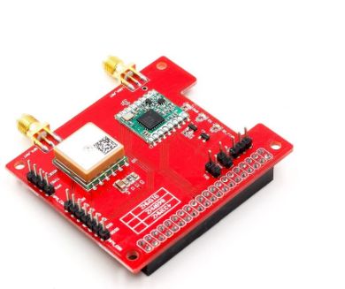
Equipamento utilizado
End Device
LoRa SX1276
Node-Mcu Board
ESP8266
Raspberry
Sensor de temperatura e
Humidade relativa
DHT11
Shield Lora para
Raspberry
Sensores peso e
conversor ADC

Slide 7
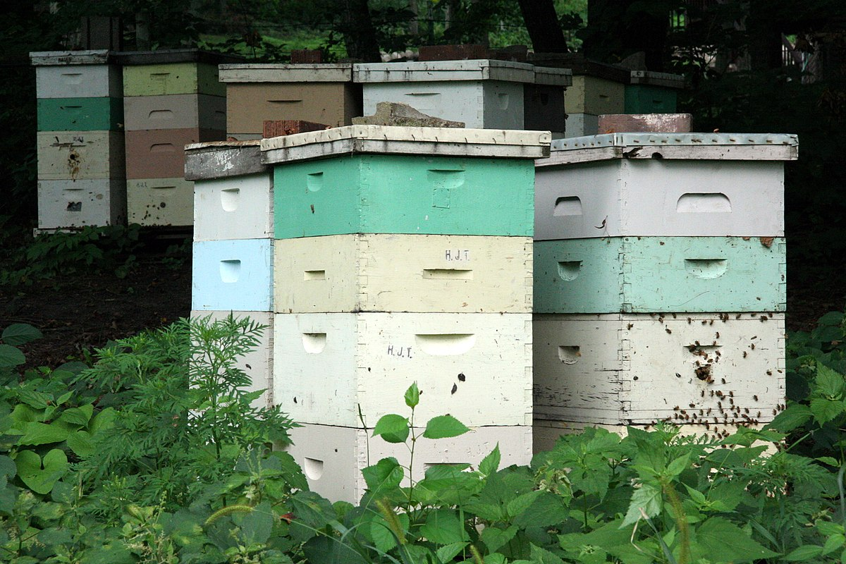


Funcionamento – 1 º Possibilidade
Interface LoRa/
Raspberry
Colmeia 1
LoRa 868MHz
Interface MQTT /
LoRa
~2Kms
MQTT
Colmeia 2
MQTT
Master
Internet
Ethernet Router
A imagem Esta Fotografia de Autor Desconhecido está licenciada ao abrigo da CC BY-SA
A imagem Esta Fotografia de Autor Desconhecido está licenciada ao abrigo da CC BY-SA

Slide 8
Funcionamento – 2 ª Possibilidade
Colmeia 1
3G/4G Router
MQTT
MQTT
Wired
Connection
Colmeia 2
MQTT
Master
A imagem Esta Fotografia de Autor Desconhecido está licenciada ao abrigo da CC BY-SA
A imagem Esta Fotografia de Autor Desconhecido está licenciada ao abrigo da CC BY-SA

Slide 9
Funcionamento – 3 ª Possibilidade Local (sem ligação à internet)
Colmeia 1
MQTT
MQTT
MQTT
Colmeia 2
MQTT
Master
A imagem Esta Fotografia de Autor Desconhecido está licenciada ao abrigo da CC BY-SA

Slide 10
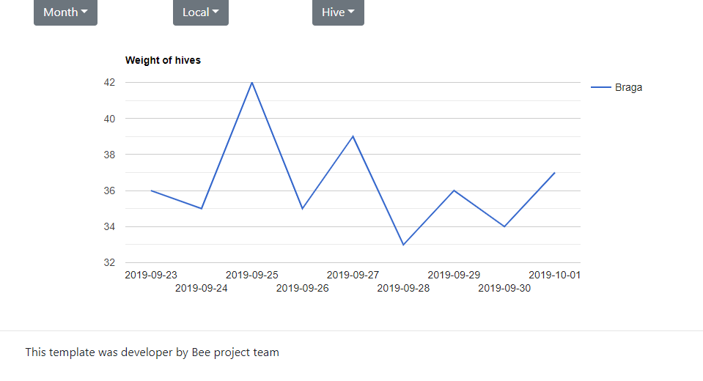
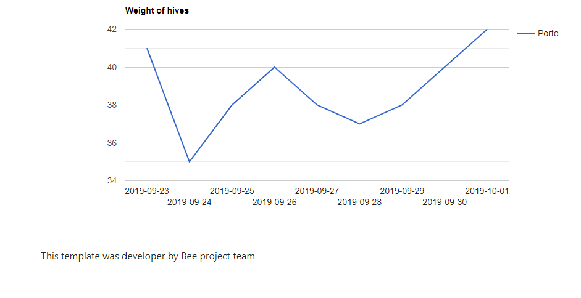
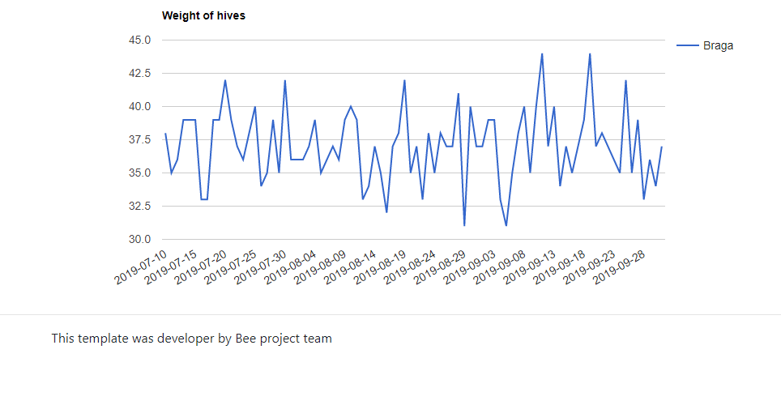
Gráficos (Protótipo)

Slide 11
Previsões futuras
Desenvolvimento de uma plataforma multi-dispositivo
Android
Página Web
IOS
Inteligência Artificial para análise e processamento de dados para sugestões e apresentação dos dados ao apicultor.
Previsões do estado da colmeia a curto prazo.
Previsão de ataques e/ou invasões de outros insetos na colmeia.
Desenvolvimento de outras soluções mais baratas e energeticamente mais eficientes.
Presença em atividades de marketing e publicidade para divulgação do produto e parcerias.

Slide 12

Fim

